Slide 1
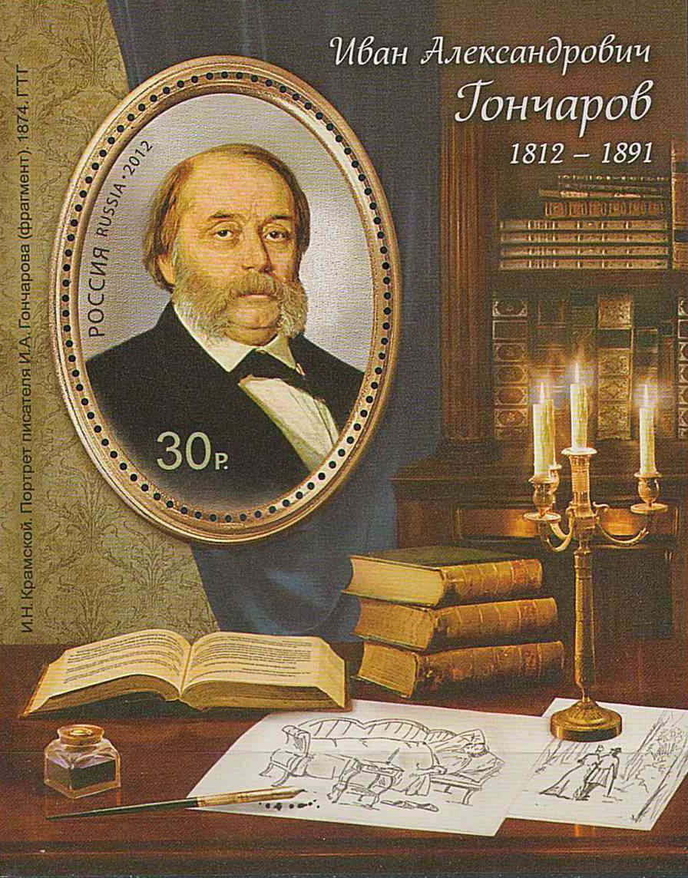
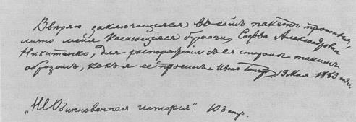
«Серьёзное искусство, как и всякое серьёзное дело, требует всей жизни». И. А. Гончаров.

Slide 2
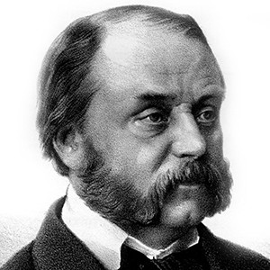
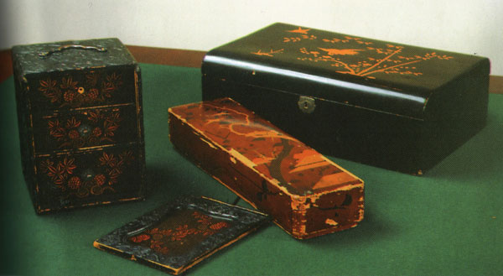
Иван Александрович ГОНЧАРОВ 1812–1891
Великий русский писатель,
автор знаменитых романов:
«Обыкновенная история», «Обломов», «Обрыв». Литературный критик и публицист. Обладатель гражданского чина “Действительный статский советник”.

Slide 3
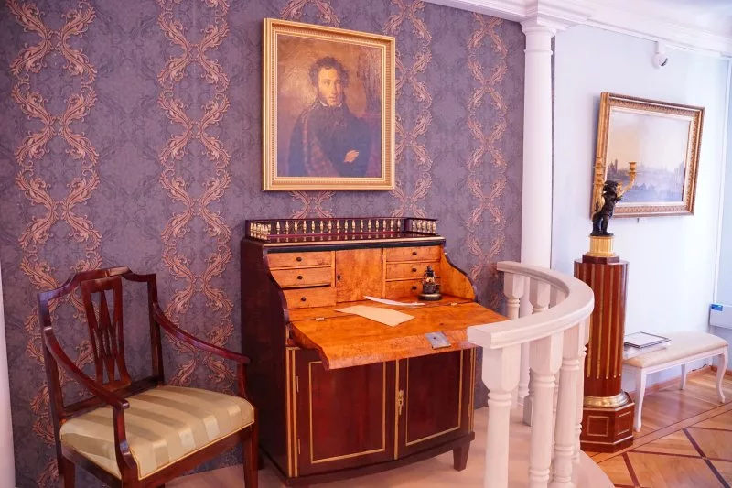
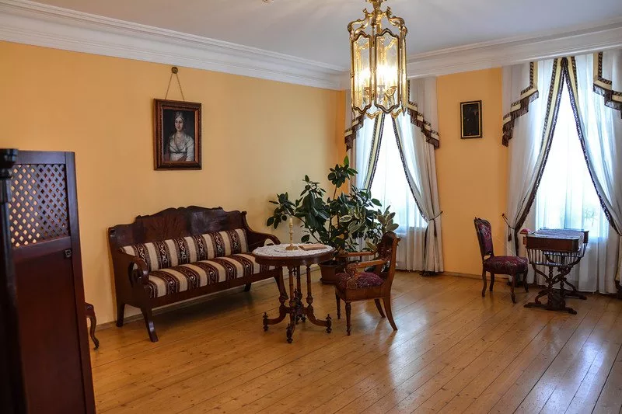
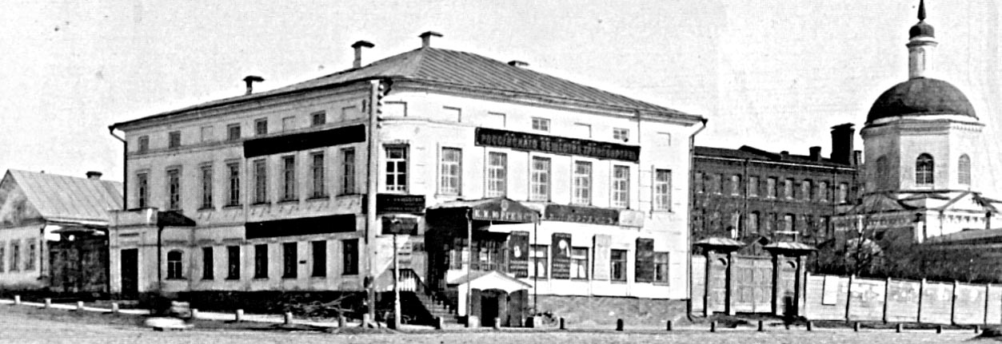
Город Симбирск (ныне - Ульяновск).
Дом, где 6 (18 – по новому стилю) июня 1812 года родился Иван Александрович Гончаров.

Slide 4
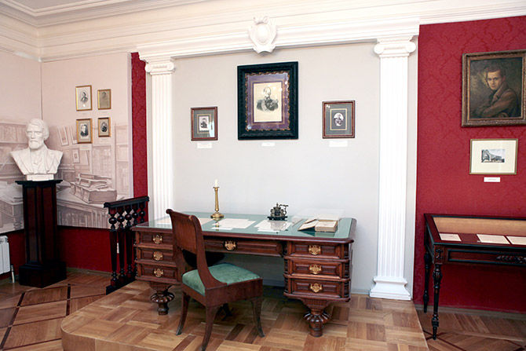
Историко - литературный музей И. А. Гончарова в Ульяновске.

Slide 5
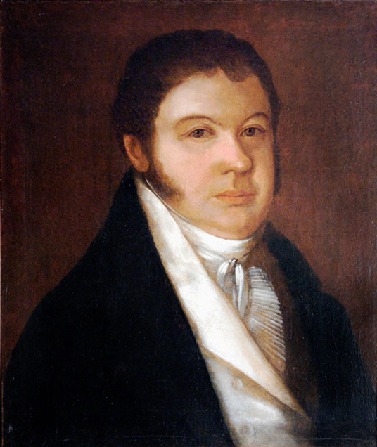
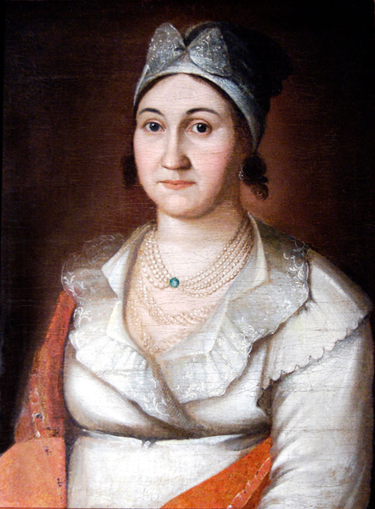
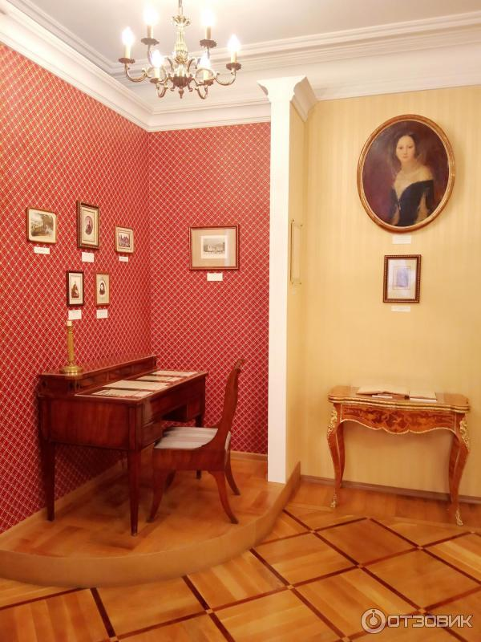
Детство.
Крёстный отец и Авдотья Матвеевна, мать писателя.
В возрасте семи лет Иван потерял отца. Воспитывать детей матери-одиночке помогал крёстный, моряк в отставке, Николай Николаевич Трегубов. Он заменил Гончарову родного отца и дал ему первое образование. Далее будущий писатель обучался в частном пансионе недалеко от дома.

Slide 6
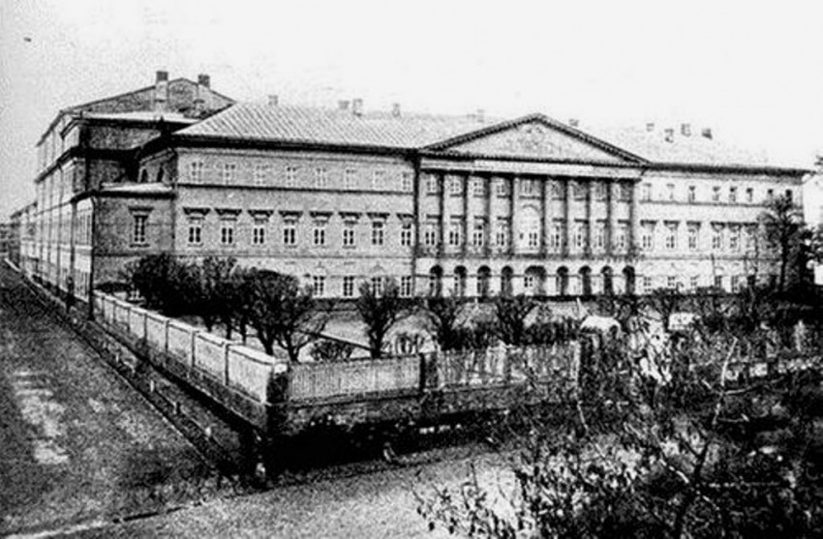
После обучения в пансионе, в возрасте десяти лет, по настоянию матери, уехал учиться в Москву в коммерческое училище, где провёл восемь лет. Учёба давалась ему сложно и была неинтересна.

Slide 7
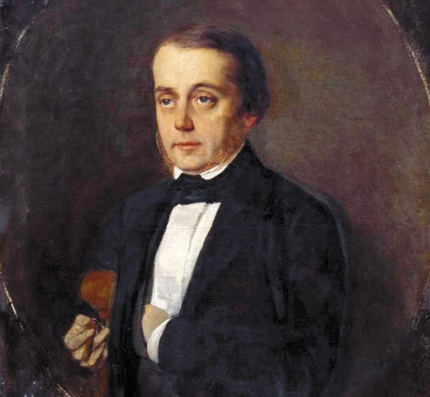
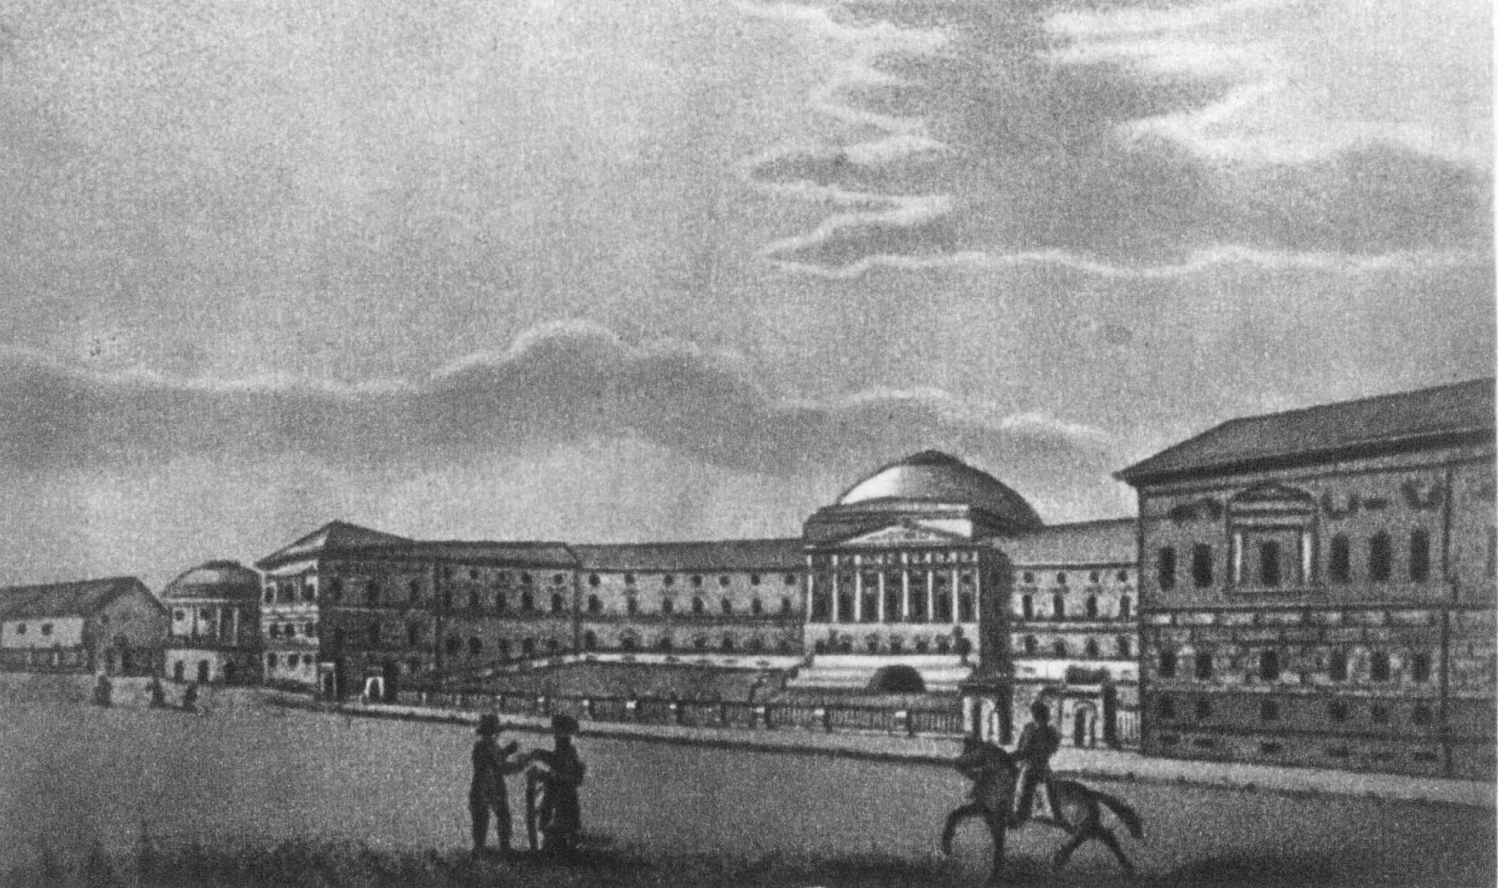
Образование.
Иван Александрович
Гончаров в юности.
(Портрет кисти
К. А. Горбунова)
В 1831 году И А. Гончаров поступил в Московский университет на факультет словесности, который спустя три года успешно закончил.

Slide 8
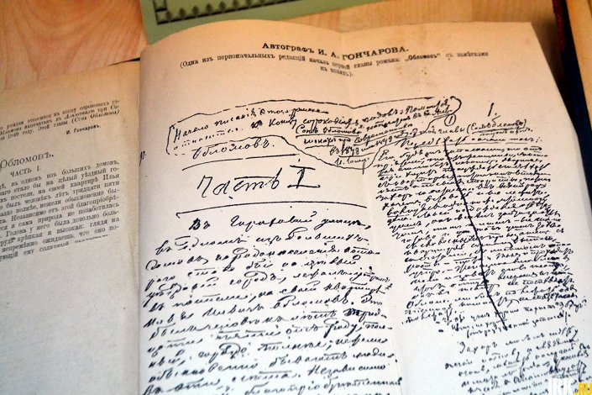
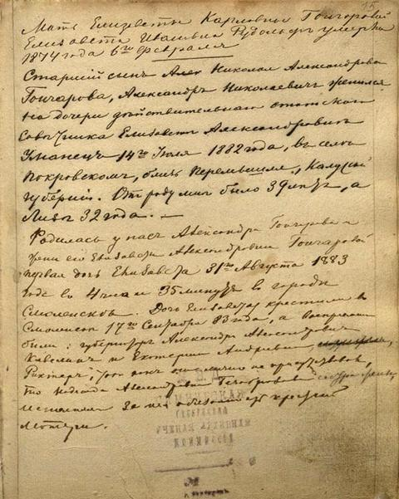
Служба.
Рукопись романа «Обломовъ».
После возвращения в родные края по окончании Московского университета, Гончаров служил секретарём губернатора. Служба была скучной и малоинтересной, поэтому продлилась всего год. Будущий писатель отправился в столицу, в Санкт - Петербург, где устроился в Министерство финансов переводчиком и работал до 1852 года.

Slide 9
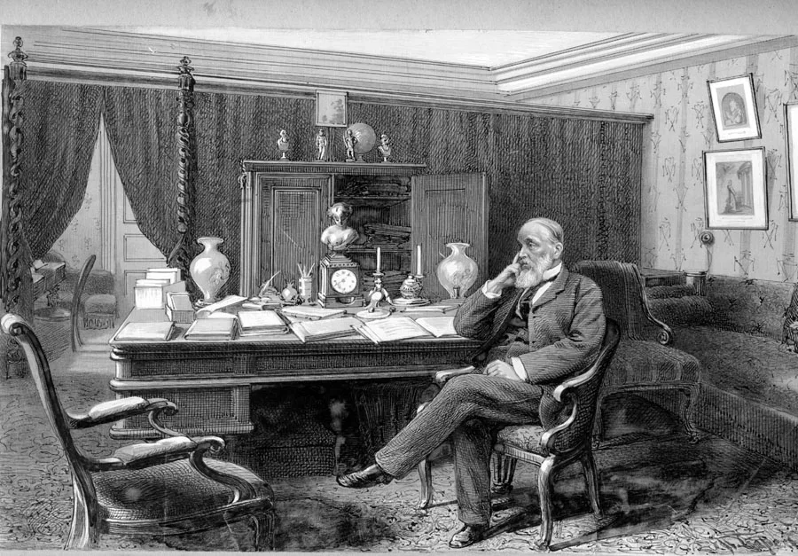
Иван Александрович Гончаров в кабинете.

Slide 10
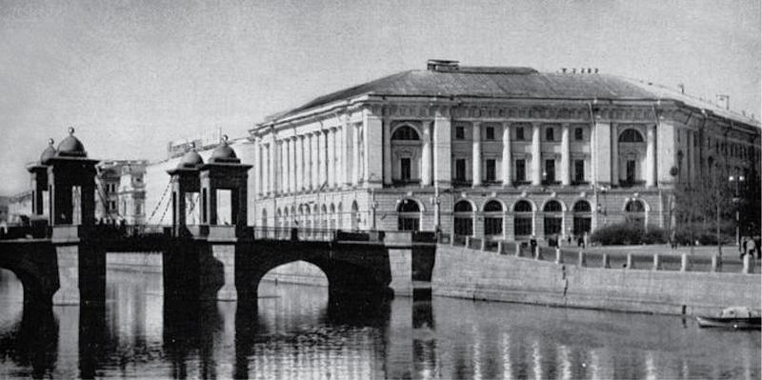
Служба.
1856 по 1867 год, с небольшим перерывом, И. А. Гончаров работал в Цензурном комитете: сначала был цензором, затем стал членом Совета по делам книгопечатания и членом Главного управления по делам печати.

Slide 11
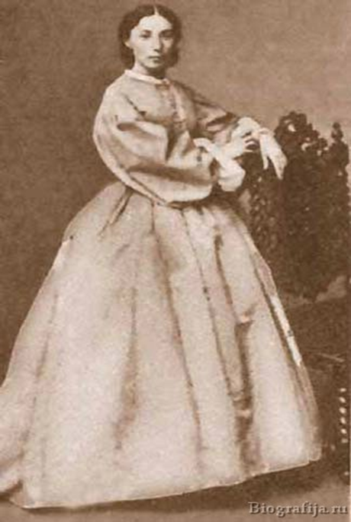
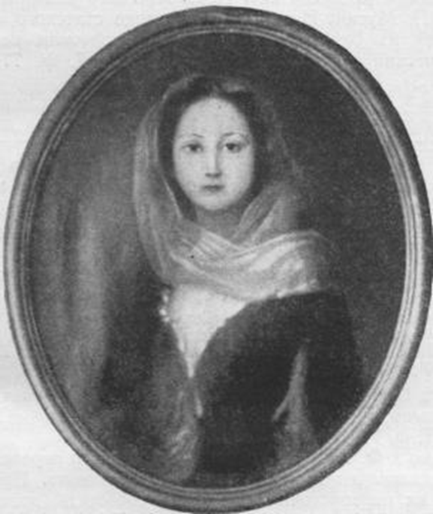
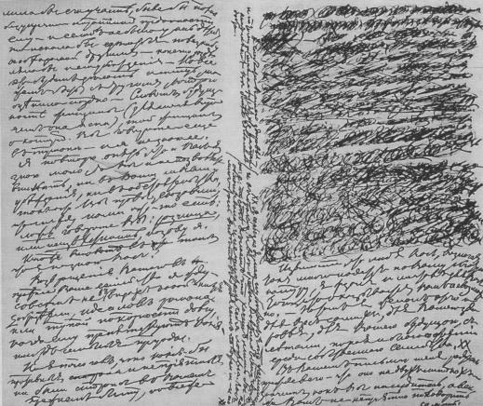
Личная жизнь писателя.
Письмо к Е. П. Майковой
Е. В.Толстая
Е. П. Майкова
Иван Гончаров не был женат и не имел детей, но по жизни его сопровождали две потрясающие женщины, с которых он писал литературные портреты Ольги Ильинской в романе «Обломов» и Веры в «Обрыве». Историки, исследователи творчества Гончарова спорят до ныне: кто был более близок к книжным образам.

Slide 12
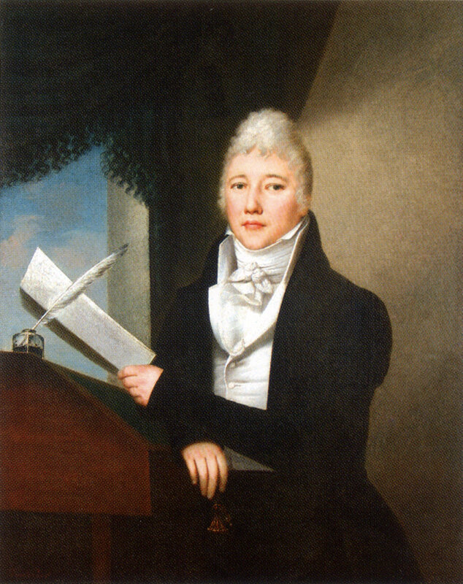
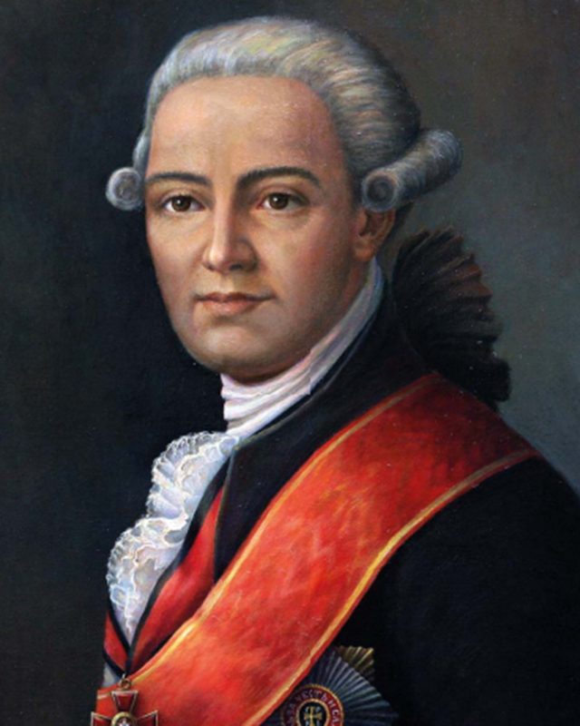
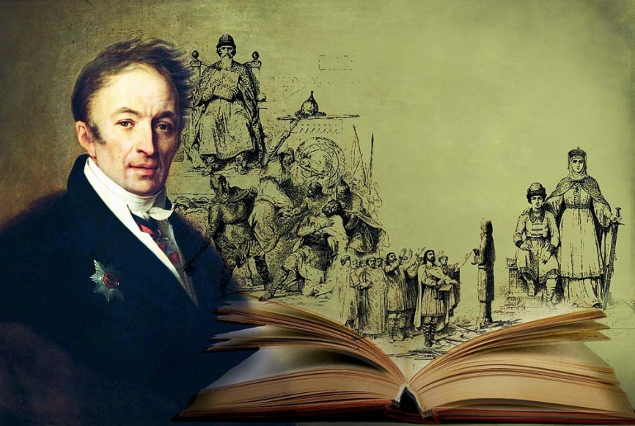
Творческий путь.
В. А. Озеров
Н. М. Карамзин
М. М. Херасков
И. А. Гончаров увлекался чтением с раннего возраста. Уже в 15 лет он прочёл многие произведения Н. М. Карамзина,
А. С. Пушкина, Г. Р. Державина, М. М. Хераскова, В. А. Озерова и многих других. С самого детства у него проявился талант к сочинительству и интерес к гуманитарным наукам.

Slide 13



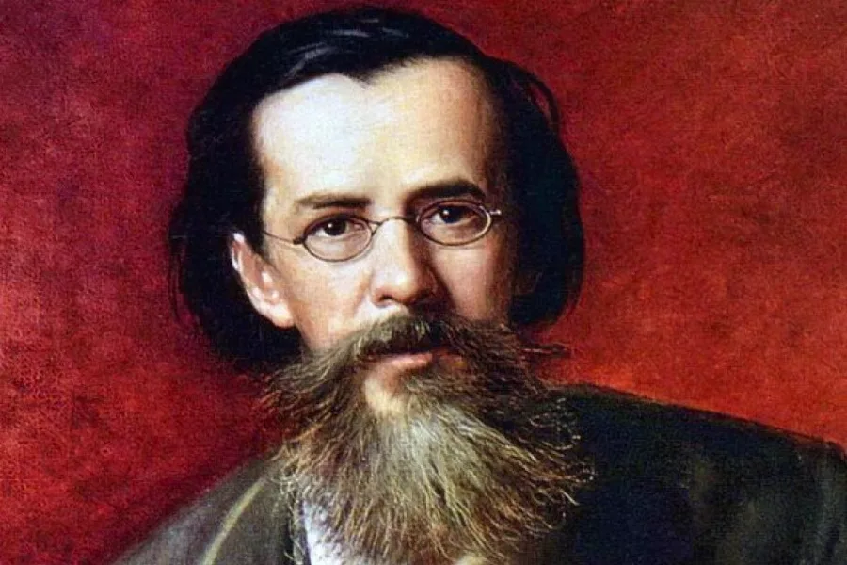
Н. А. Майков
Первые произведения: «Лихая болесть» (1838) и «Счастливая ошибка» (1839) – И. А. Гончаров опубликовал, взяв псевдоним, в журналах «Подснежник» и «Лунные ночи», издававшихся в семье Н. А. Майкова.

Slide 14
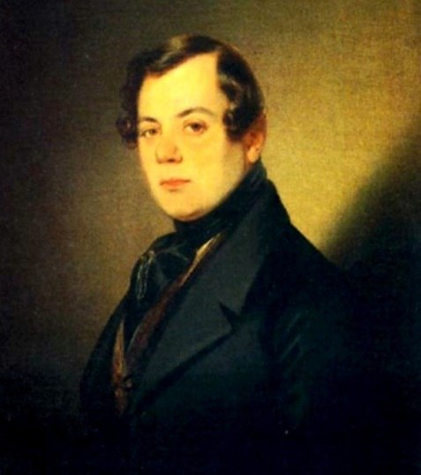
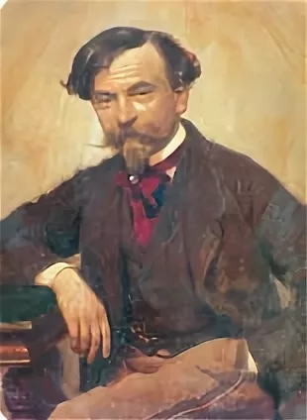
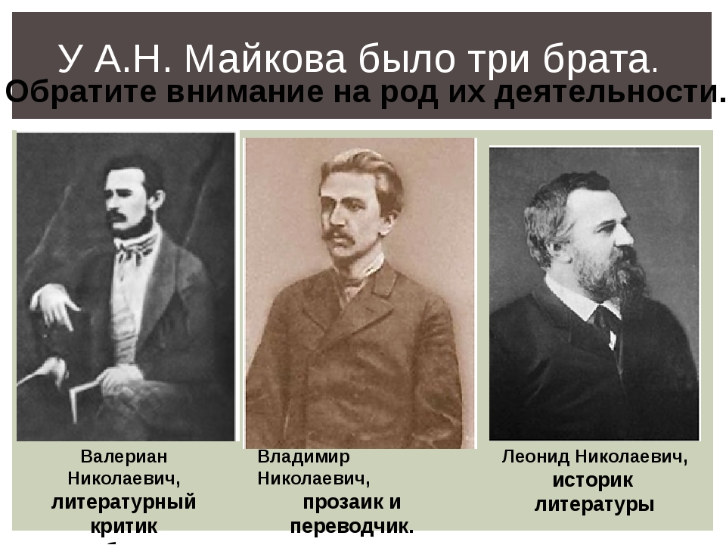
Творческий путь.
В. Г. Бенедиктов
И. И. Панаев
В начале 1840-х И. А. Гончаров начинает посещать литературный кружок Майковых, где познакомился с литераторами:
В. Г. Бенедиктовым, И. И. Панаевым, М. А. и Е. А. Языковыми и Е. В. Толстой.
Иван Александрович был учителем сыновей Н. А. Майкова: Аполлона и Валериана.

Slide 15
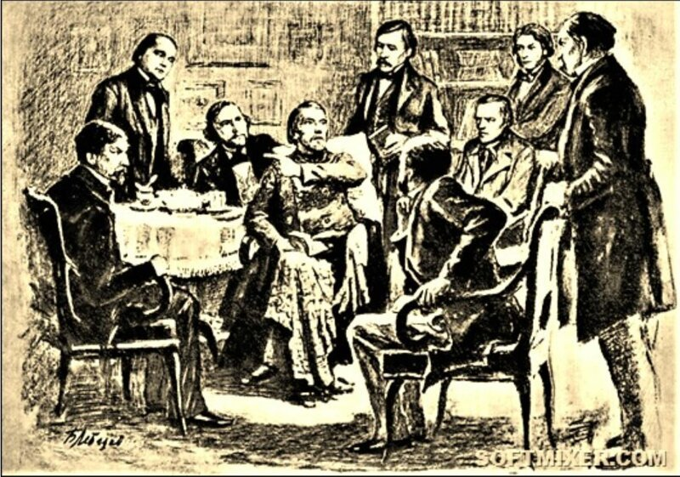
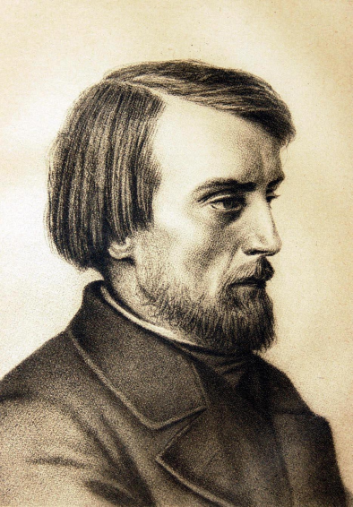
Петербургский кружок В.Г.Белинского.
Рисунок
Б. Лебедева.
1947 год.
Расцвет его творческого пути совпал с важным этапом в развитии русской литературы. В 1846-ом году писатель знакомится с кружком В. Г. Белинского. В 1847 году в журнале «Современник» публикуется «Обыкновенная история», а в 1848 – рассказ «Иван Савич Поджабрин», написанный им за шесть лет до этого.

Slide 16


Знакомство с В. Г. Белинским и начало сотрудничества с журналом «Современник» не переросло в настоящую дружбу, так как по своим политическим взглядам И. А. Гончаров был весьма умеренным либералом.
Журнал «Современникъ».

Slide 17


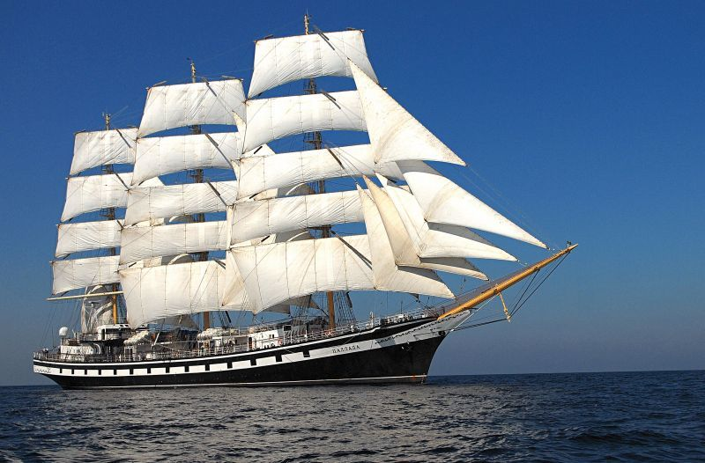
«Фрегат Паллада».
1852-1855 - в течение двух с половиной лет И. А. Гончаров был в кругосветном путешествии, где написал цикл путевых очерков «Фрегат Паллада». По возвращении в Петербург, опубликовал сначала первые очерки о путешествии, а в 1858 году вышла полноценная книга, которая стала значительным литературным событием ХIХ века.

Slide 18
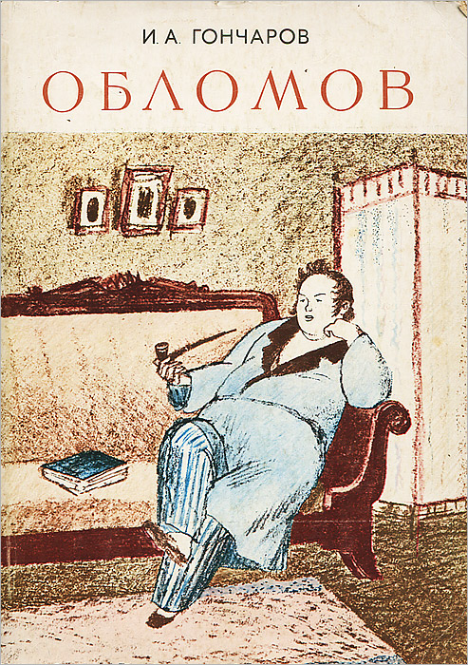
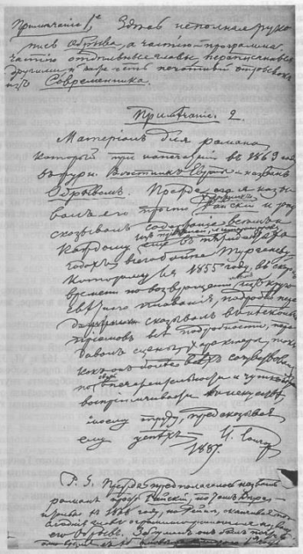
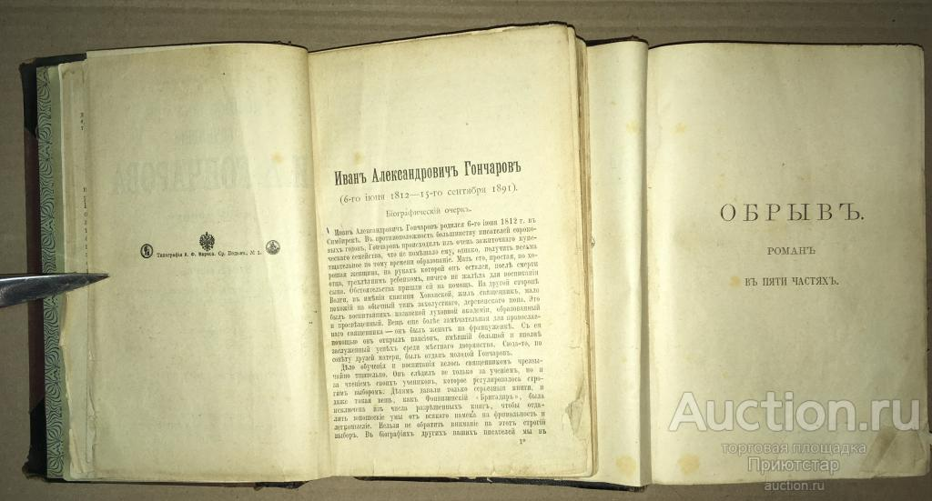
1859 год - выходит в свет главное произведение
И. А. Гончарова роман «Обломов», переведённый почти на все языки мира.
Этот роман принёс автору славу и популярность.
Гончаров приступает к написанию нового произведения – роману “Обрыв”.

Slide 19
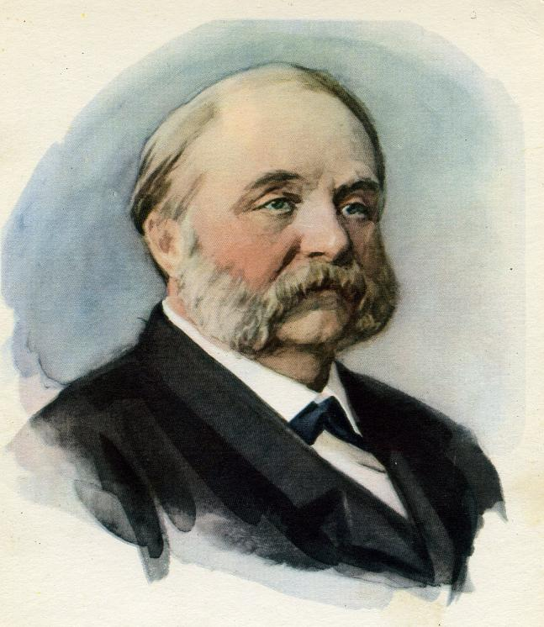
Последние годы жизни.
После романа “Обрыв” писатель часто впадал в уныние, писал немного, в основном этюды в области критики.
Гончаров был одинок, часто болел. Однажды простудившись, он заболел воспалением лёгких, из-за чего умер
15 (27) сентября 1891 года, в возрасте
79 лет.

Slide 20
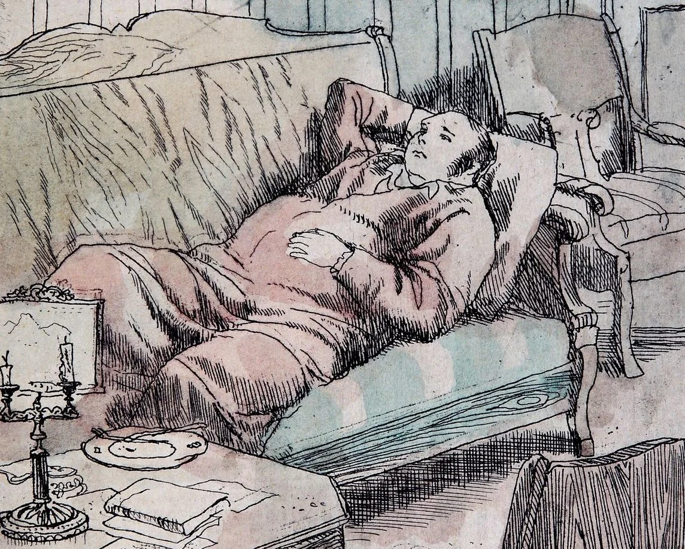

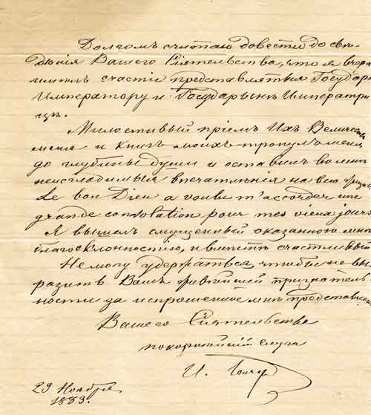
Роман «Обломов».
Роман «Обломов» является вершиной творчества И.А. Гончарова. В нём писатель создал образ лишнего человека. Приступая к написанию романа, автор ставил цель рассказать читателю о жизни «честной и доброй симпатичной натуры, в высшей степени идеалиста, всю жизнь борющегося, ищущего правды, встречающего ложь на каждом шагу, обманывающегося и впадающего в апатию и бессилие».

Slide 21
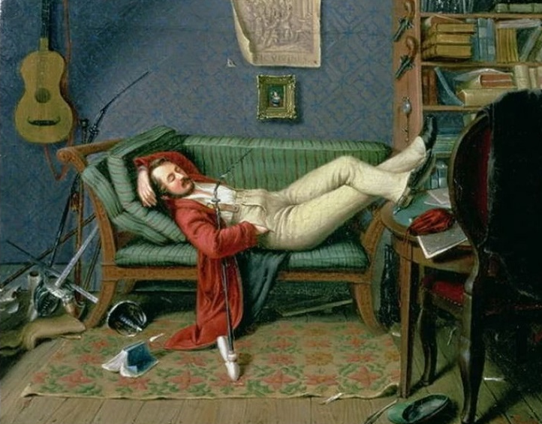
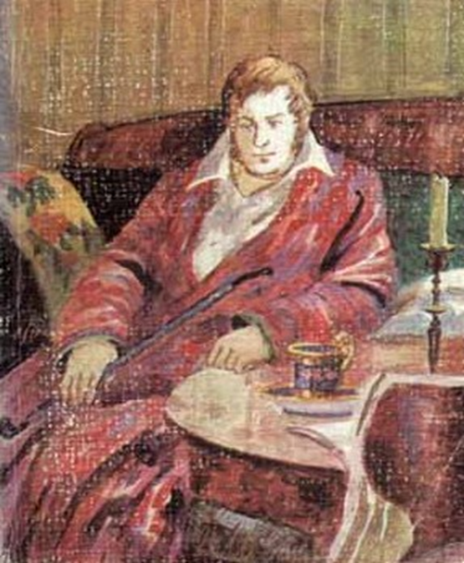
Обломовщина -
безволие, состояние бездеятельности и лени (по имени Обломова, героя романа Гончарова).
Слово «обломовщина» стало нарицательным благодаря критику
Н. А. Добролюбову. В своей статье он подробно рассмотрел проблему, затронутую И. А. Гончаровым и не потерявшую своего значения и в наши дни.

Slide 22
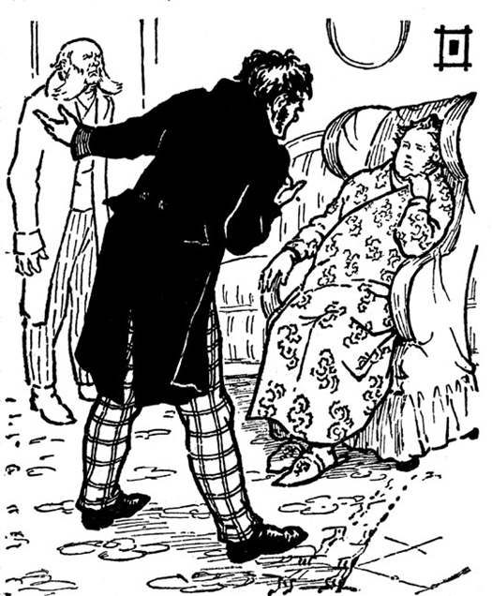
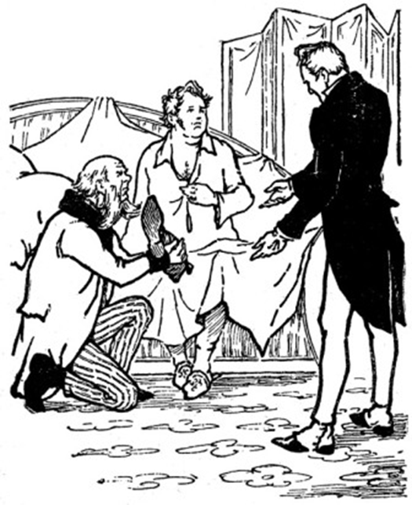
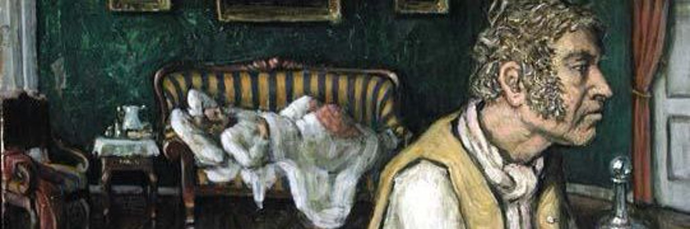
Обломов
и
его гости.
Гости Обломова - это люди различных занятий и интересов: пожилые и молодые, бедные и богатые, деловые и ленивые.
Обладающий огромной силой обобщения, образ Обломова относится к «вечным» образам не только русской, но и мировой литературы. Фигура главного героя неоднозначна и вызывает у читателей различные мнения.

Slide 23
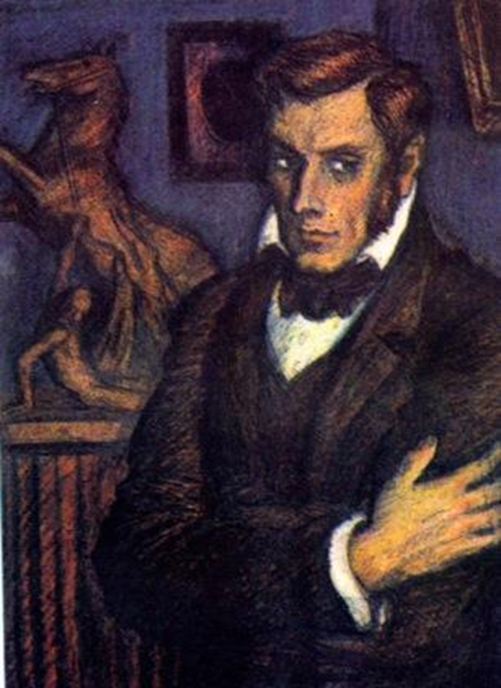
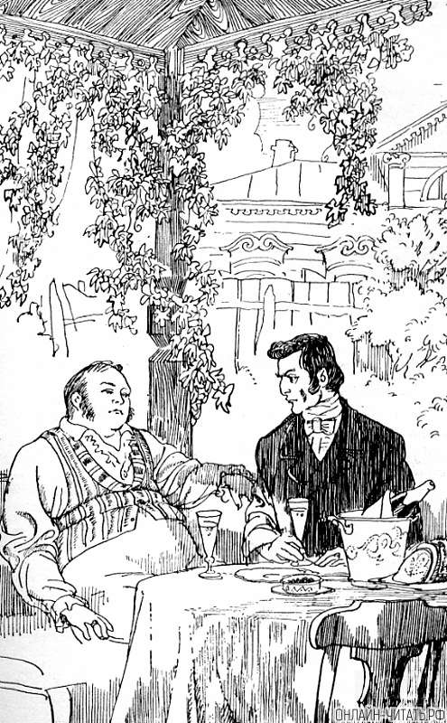
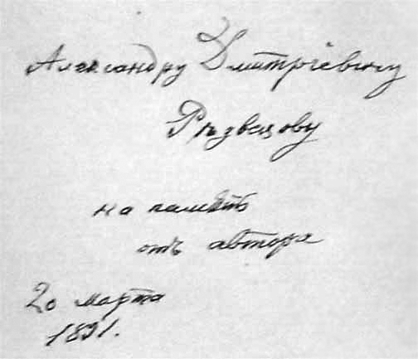
Одни видят в Илье Ильиче мудреца и созерцателя, человека с добрым, «голубиным» сердцем. Другие отмечают, главным образом, его лень и апатию, бесполезность и никчёмность.
Андрей Штольц

Slide 24
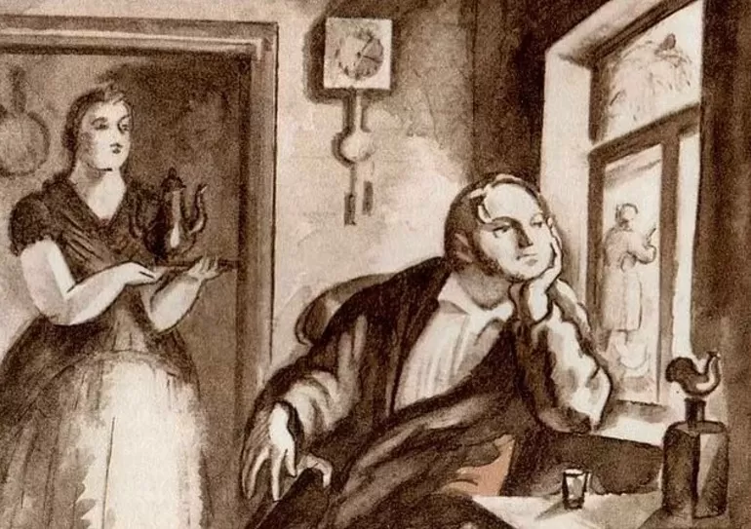
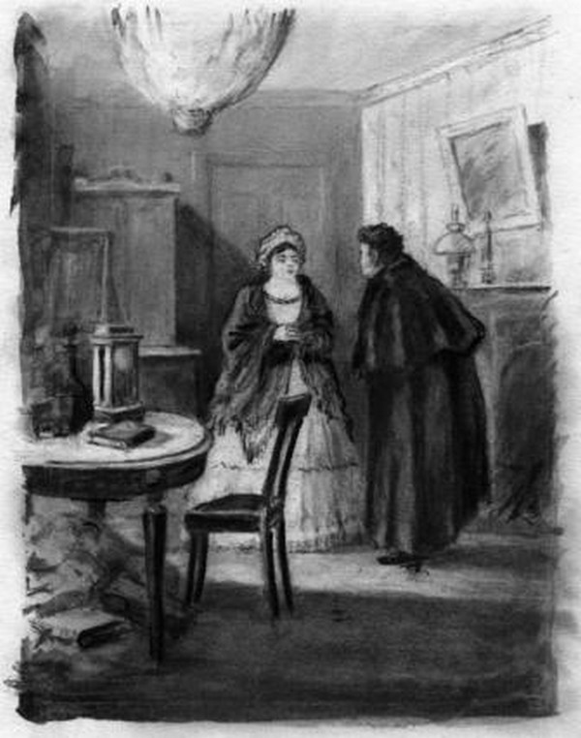
Обломов и Пшеницына
Герой романа удобно устроился. Вдова Агафья Матвеевна Пшеницына, у которой нашёл пристанище Илья Ильич, «изо дня в день тянулась… из сил, мучилась, перебивалась, продала шаль, послала продать парадное платье и осталась в ситцевом… Вот отчего она похудела, отчего у ней впали глаза…». Несчастная женщина отказывала себе и детишкам во всём, лишь бы Илья Ильич жил спокойно, ел сытно, спал сладко. А что же Обломов? «…он, наконец, решил, что ему некуда больше идти, нечего больше искать, что идеал его жизни осуществился… И здесь, как в Обломовке, ему удавалось дёшево отделываться от жизни, выторговать у ней и застраховать себе невозмутимый покой». Все, кто читал роман, понимают, сколько слёз и самоотречения бедной вдовы, сколько лишений, перенесённых детишками Пшеницыной со времени появления постояльца, а затем сожителя матушки скрывается за словом «дёшево».

Slide 25
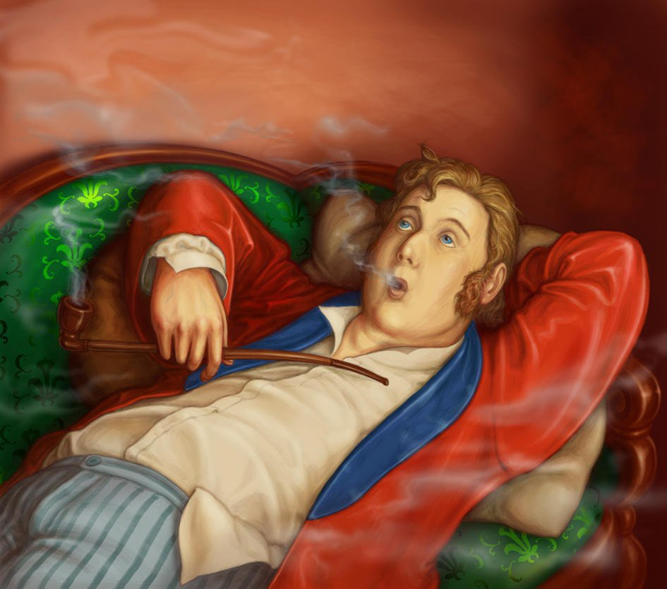
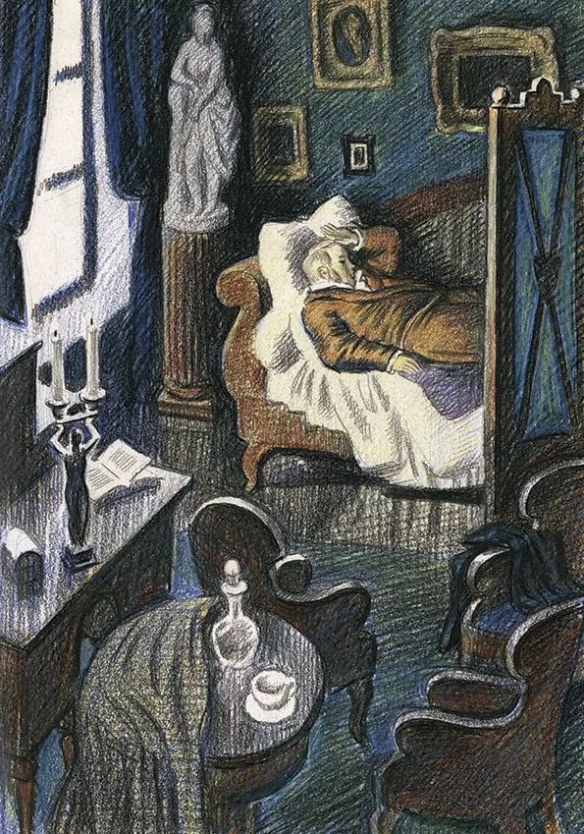
Говорящие фамилии. Обломов.
Главный герой романа - Илья Ильич Обломов. Фамилия Обломов указывает на то, что в душе героя что-то обломилось. И теперь у него нет целостности, нет стремления к решительным действиям. Героя зовут так же, как и отца, что символизирует стремление к такой же жизни, которой жили его родители в деревне Обломовке.

Slide 26
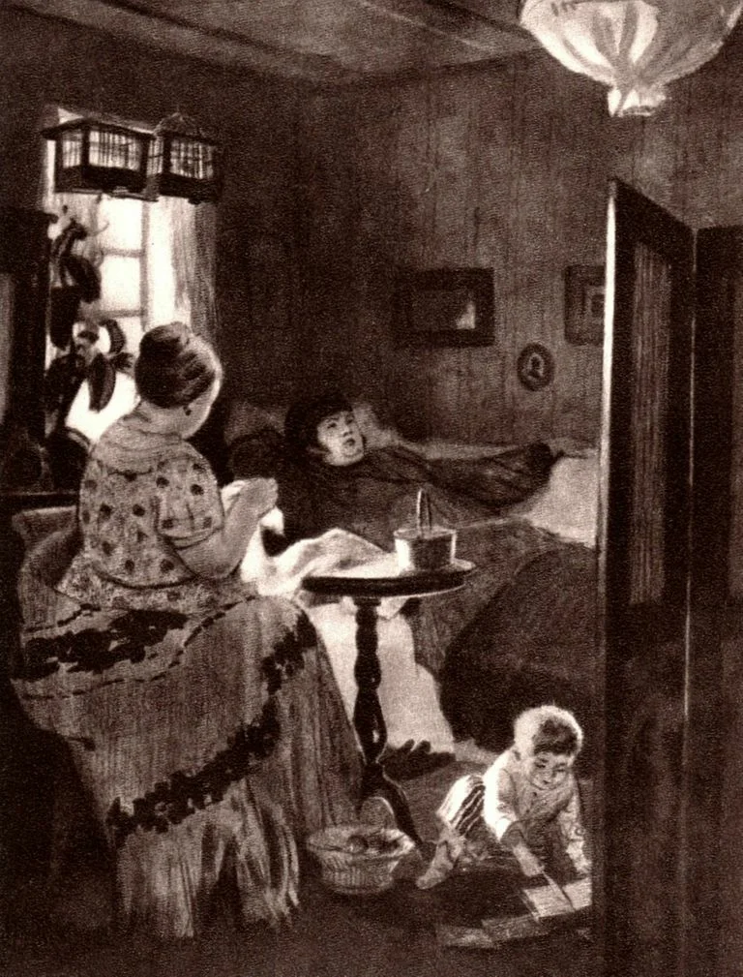

Говорящие фамилии. Пшеницына.
Агафья Пшеницына – простая, добрая женщина, с которой смог ужиться Обломов. Её фамилия показывает природное начало. Имя Агафья означает «хорошая, добрая». В древнегреческом словаре слово agape означает самоотверженную любовь. Именно так и относилась Агафья к Илье Обломову: «Никаких понуканий, никаких требований не предъявляет Агафья Матвеевна».

Slide 27


Говорящие фамилии. Андрей Штольц.
Противоположностью Ильи Обломова был его друг Андрей Штольц. Фамилия Штольц в переводе с немецкого значит «гордый», а имя Андрей - «мужественный и храбрый». Это и подчёркивает автор, изображая героя. С детства ему привили чувство собственного достоинства, научили храбро идти к своей цели. Штольц – фамилия, которую дал герою его отец-немец. Немецкие корни сделали Андрея организованным, деятельным человеком.

Slide 28



Илья Ильич Обломов и Ольга Ильинская.
Главная героиня произведения - Ольга Ильинская. Гончаров фамилией героини показывает её предназначение стать женой Ильи Обломова. Но по причине не сложившихся отношений с Ильёй, она становится женой Штольца. Брак с Андреем Штольцем хотя и можно назвать удачным, но не счастливым, ведь ей судьбой был предназначен Илья.

Slide 29



Автор, работая над романом, стремился к тому, чтобы читатель соединил образы произведения в одно целое и составил представление о русской жизни и животрепещущих для того времени проблемах.
Ольга Ильинская.
Агафья Пшеницына и сын Обломова.

